Slide 1






Pengenalan Unit Test dan White Box Testing
Rangga Ariansyah
201011400688
07TPLP016
TESTING QA DAN PERANGKAT LUNAK

Slide 2

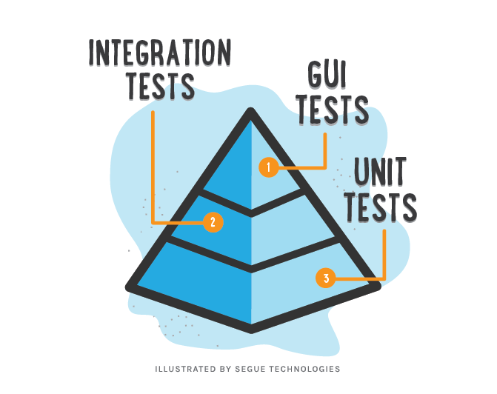


PENGENALAN UNIT TEST
UNIT TEST merupakan salah satu jenis pengujian perangkat lunak yang dilakukan dalam pengembangan perangkat lunak. Tujuan utama dari unit test adalah untuk menguji komponen terkecil dari perangkat lunak, yang disebut "unit," secara terisolasi untuk memastikan bahwa unit tersebut berfungsi dengan benar.

Slide 3




APAKAH UNIT TEST PENTING ?
Unit test penting dalam pengembangan perangkat lunak karena mereka mendeteksi kesalahan secara dini, mempermudah refaktorisasi, berfungsi sebagai dokumentasi hidup, meningkatkan kepercayaan pengembang, menghemat waktu dan biaya, memudahkan kolaborasi, meningkatkan kualitas perangkat lunak, dan mendukung praktik pengembangan terbaik, Hal ini juga membantu meningkatkan kualitas kode dan memudahkan dalam melakukan perubahan atau penambahan fitur di masa yang akan datang.

Slide 4
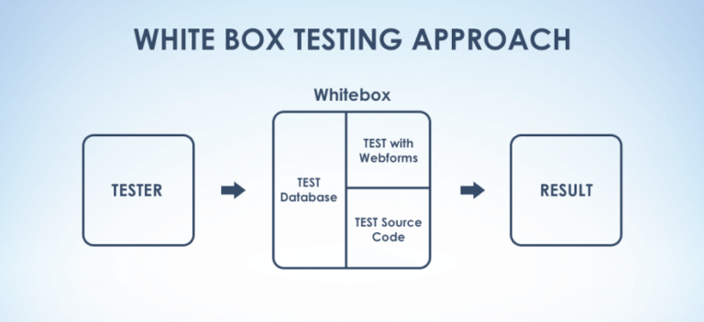
PENGERTIAN WHITE BOX TESTING
White Box Testing merupakan jenis pengujian perangkat lunak yang dilakukan dengan memeriksa dan menguji struktur internal kode sumber sebuah program. Dalam white-box testing, pengujian dilakukan dengan memahami logika, aliran kendali, dan struktur kode sumber yang diuji. Tujuannya adalah untuk memastikan bahwa semua jalur eksekusi kode telah diuji secara komprehensif.

Slide 5


TUJUAN WHITE BOX TESTING
Tujuan White Box Testing untuk memastikan bahwa kode yang mereka tulis berfungsi dengan benar dan memenuhi kriteria desain yang telah ditentukan, ini juga membantu dalam mengidentifikasi kesalahan bug pada kode, sehingga memungkinkan untuk di perbaiki sebelum di gunakan lebih lanjut.

Slide 6

METODE METODE WHITE BOX TESTING
Statement Coverage yaitu mengukur sejauh mana setiap pernyataan (statement) dalam kode sumber program telah dijalankan selama pengujian, gampang nya menguji tiap baris pada program
Branch Coverage yaitu mengukur sejauh mana semua percabangan (branch) dalam kode sumber program telah diuji selama pengujian
Path Coverage yaitu mengukur sejauh mana semua jalur eksekusi yang mungkin dalam kode sumber program telah diuji selama pengujian. Jalur eksekusi mencakup urutan pernyataan dan percabangan dalam kode yang membentuk alur eksekusi program dari awal hingga akhir.

Slide 7
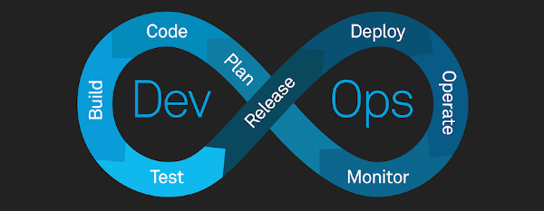
PENGERTIAN CI/CD
CI/CD (Continuous Integration/Continuous Deployment
CI/CD (Continuous Integration/Continuous Deployment) merupakan suatu praktik dalam pengembangan perangkat lunak yang bertujuan untuk meningkatkan produktivitas, kualitas, dan kecepatan dalam pengembangan perangkat lunak

Slide 8
Pengertian Continuous Integration ( CI )
Continuous Integration (CI) adalah praktik pengembangan perangkat lunak di mana perubahan kode yang dibuat oleh berbagai pengembang secara terus-menerus (kontinu) digabungkan ke dalam repositori utama (mainline) dan diuji secara otomatis. Tujuannya adalah untuk mengintegrasikan perubahan perangkat lunak lebih sering, sehingga meminimalkan konflik dan masalah integrasi yang mungkin muncul di tahap lebih lanjut dalam siklus pengembangan.

Slide 9
Pengertian Continuous Deployment ( CD )
Continuous Deployment (CD) adalah praktik dalam pengembangan perangkat lunak di mana perubahan kode yang telah lulus berbagai tahap pengujian secara otomatis dan telah diintegrasikan di Continuous Integration (CI) diterapkan ke lingkungan produksi secara otomatis, Tujuannya adalah untuk membuat rilis perangkat lunak menjadi lebih cepat dan lebih terprediksi

Slide 10
MANFAAT CI/CD
Mendeteksi adanya kesalahan dan bug lebih awal
Mengurangi kebutuhan akan pengujian manual, CI/CD dapat mengurangi biaya pengembangan dan pengiriman serta mempercepat rilis produk.
Mengurangi risiko kesalahan manusia melalui otomatisasi pengujian dan penerapan.
Peningkatan Keamanan: CI/CD juga dapat mencakup pengujian keamanan yang terintegrasi, yang membantu mengidentifikasi kerentanan keamanan lebih awal dalam siklus pengembangan.
Monitoring yang Lebih Baik: CI/CD dapat diintegrasikan dengan alat pemantauan yang membantu tim memantau kinerja aplikasi dan mendeteksi masalah dengan cepat.

Slide 11
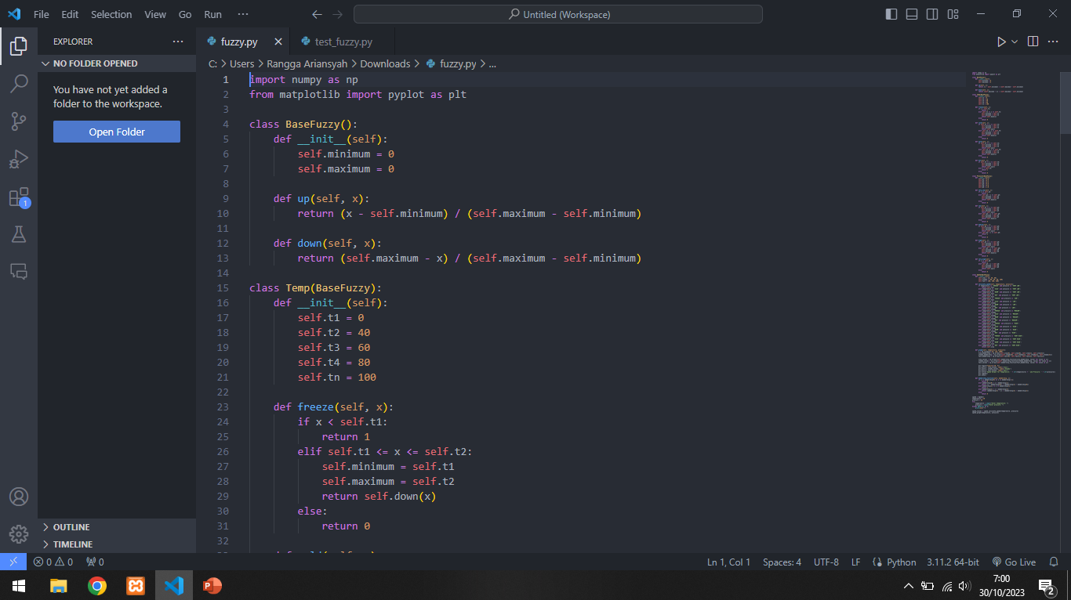
siapkan file yang ingin di test, disini saya menggunakan file fuzzy.py

Slide 12
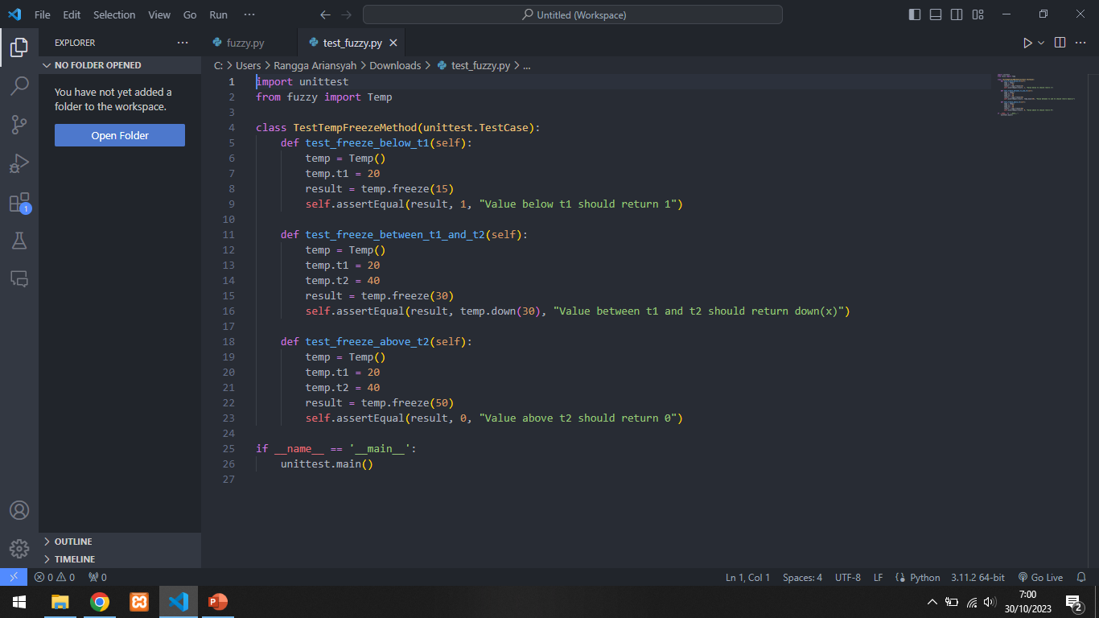
buat file dengan nama test_fuzzy.py isi dengan fungsi yang ingin di test

Slide 13
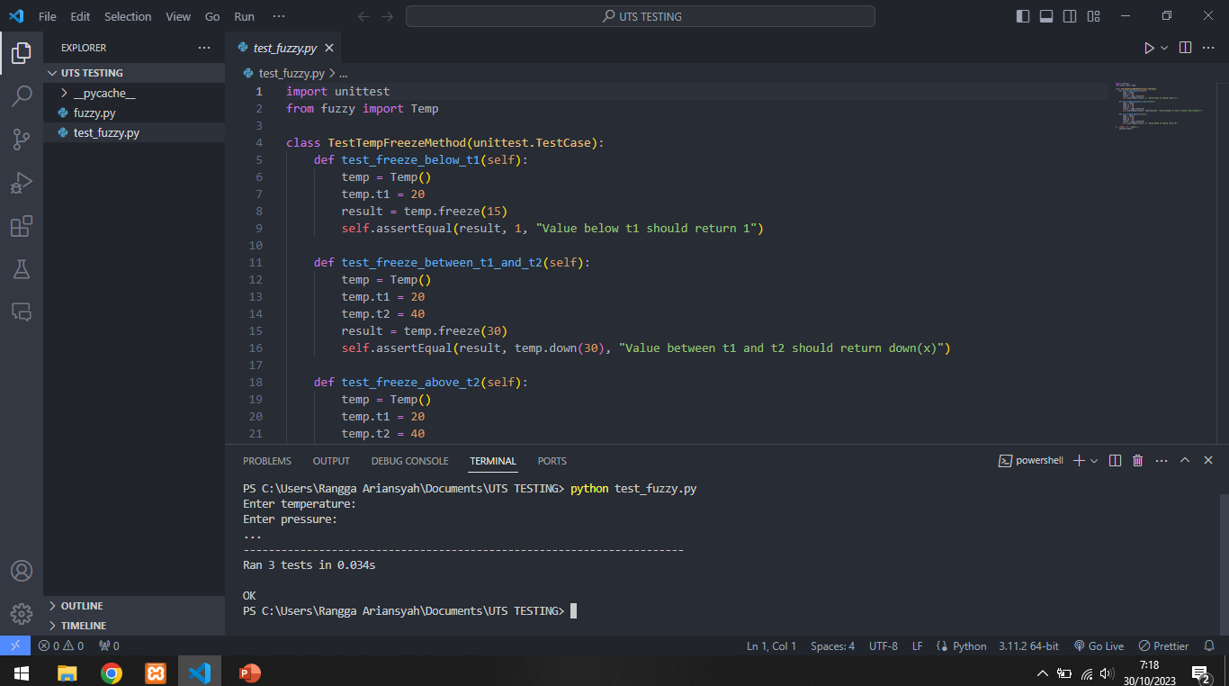
Buka terminal ketik python test_fuzzy.py untuk melakukan testing di local

Slide 14
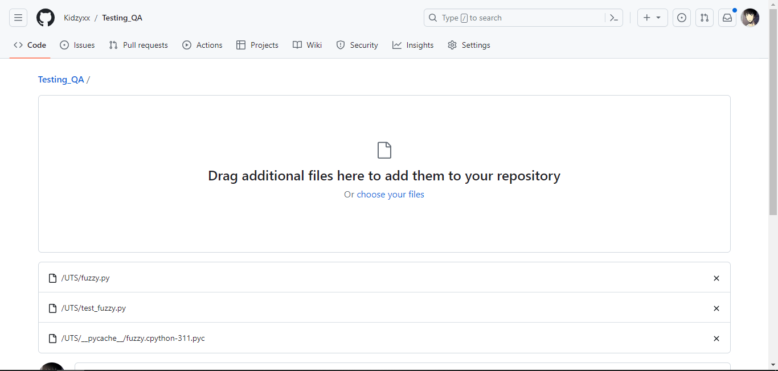
buat repositori baru lalu upload file tersebut ke dalam github

Slide 15
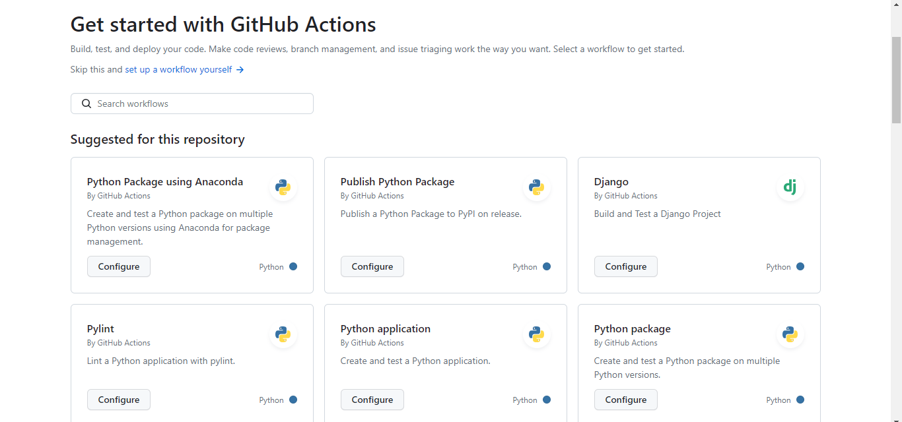
lalu pilih ke tab action pilih python application

Slide 16
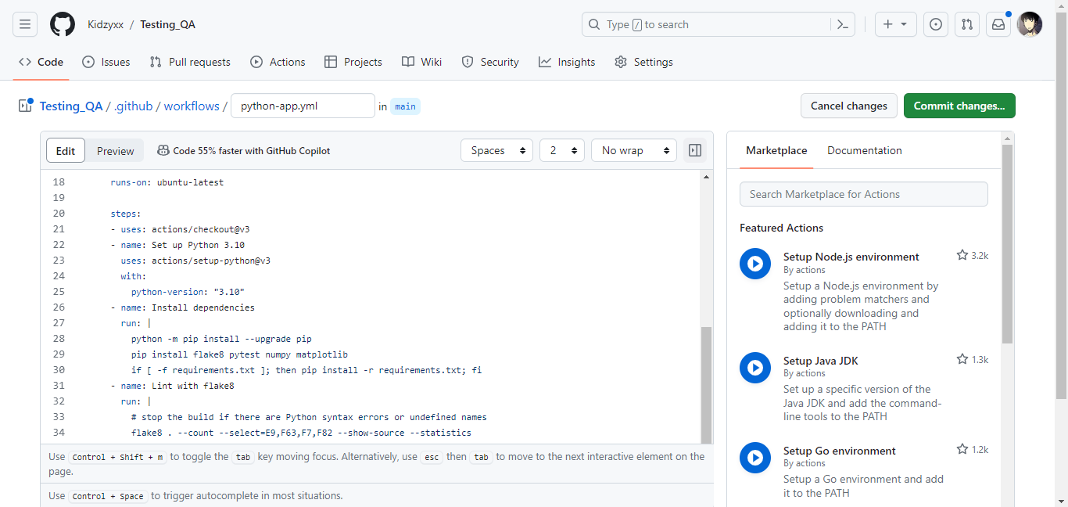
lalu pillih commit change

Slide 17
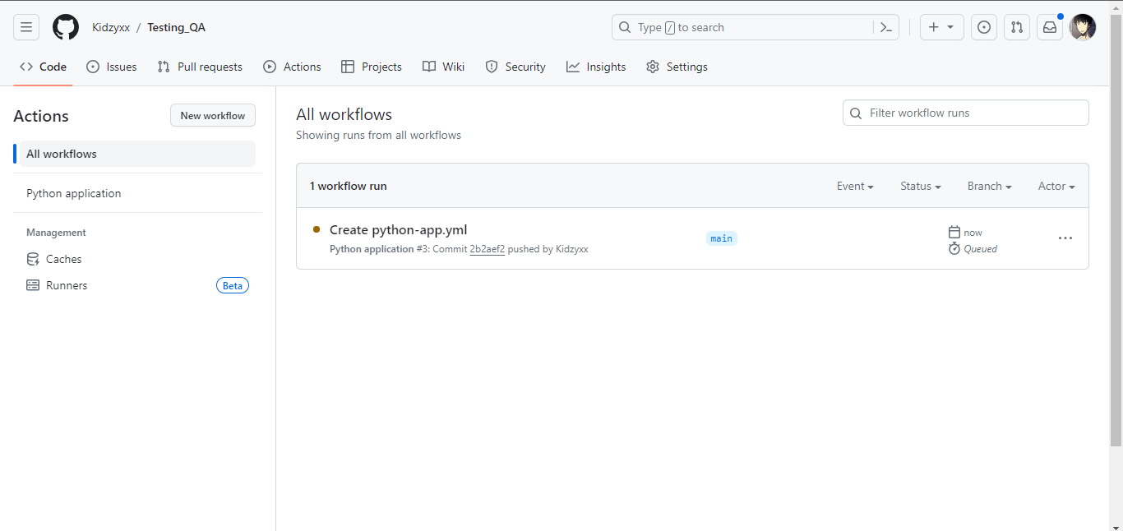
lalu pilih create python-app.yml

Slide 18
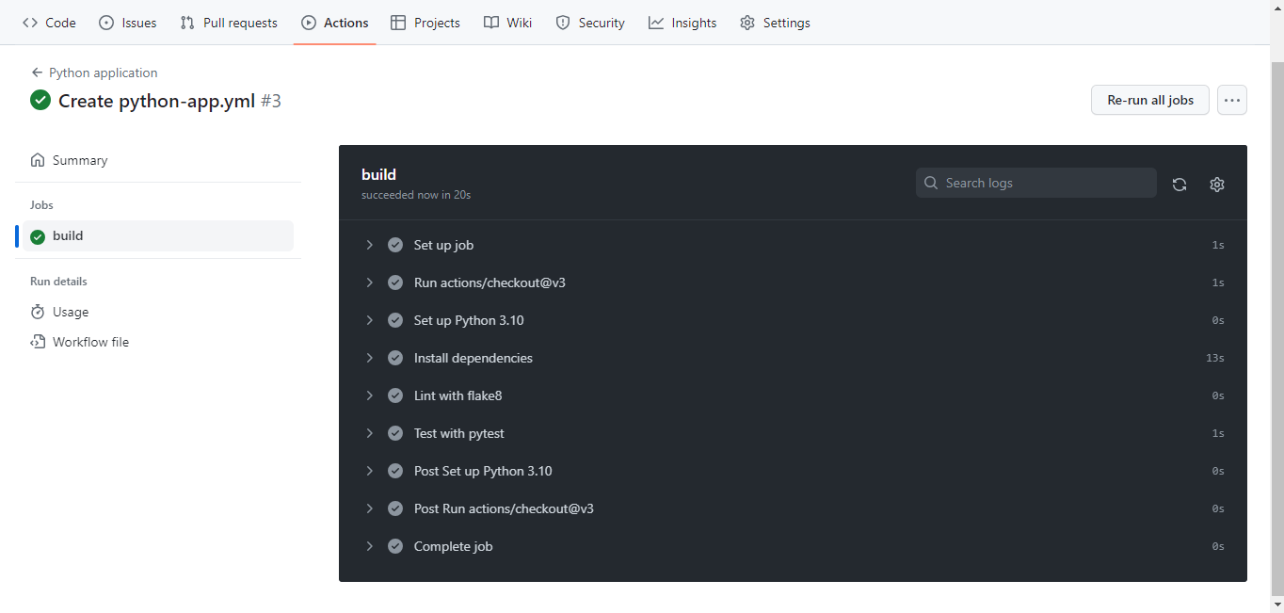
buka tab action lagi , lalu ini adalah hasil testing nya

